Slide 1

ỦY BAN NHÂN DÂN QUẬN LONG BIÊN
TRƯỜNG MẦM NON HOA TRẠNG NGUYÊN
LĨNH VỰC PHÁT TRIỂN NHẬN THỨC
Đề tài: Một số con vật sống dưới nước
Lứa tuổi: 4- 5 tuổi

Slide 2

Tìm hiểu các con vật theo 3 nhóm

Slide 3

Đặc điểm của một số
con vật sống dưới nước

Slide 4
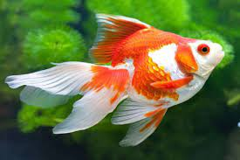
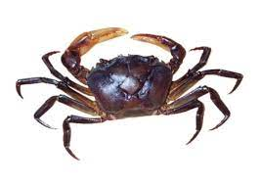
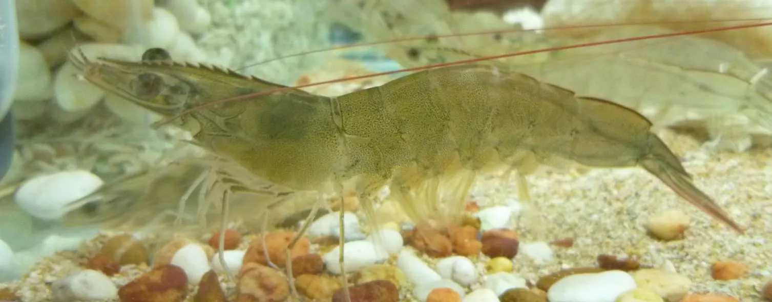

Slide 5



Bài hát : “Cá vàng bơi”

